Slide 1
Xây dựng website
xem phim trực tuyến
GVHD: Mai Xuân Tráng

Slide 2

NỘI DUNG 1
GIỚI THIỆU CHUNG
NỘI DUNG 1

Slide 3
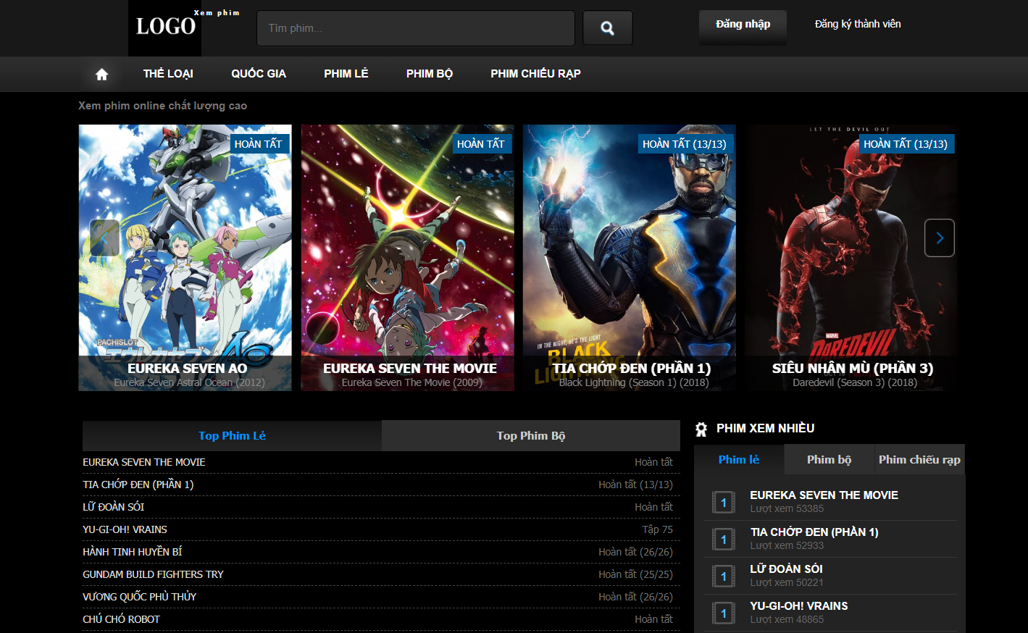
1. Đặt vấn đề
Có một người đã nhìn thấy tiềm năng kiếm tiền của việc tạo ra một nền tảng xem phim trực tuyến nên đã liên hệ với đội ngũ của chúng tôi để hợp tác

Slide 4
2. Ý tưởng về giải pháp
Hệ thống sẽ được xây dựng như một ứng dụng web
Một số tính năng cơ bản của hệ thống:
Cho phép người dùng tìm kiếm phim mà họ quan tâm theo tên phim
Người xem có thể đăng ký tài khoản
Người dùng có thể nâng cấp tài khoản của mình lên tài khoản VIP
Người quản lý có thể kiểm soát được toàn bộ hoạt động của trang web

Slide 5
3. Một số thuật ngữ quan trọng
Visiter : Người truy cập vào website mà chưa có tài khoản hoặc chưa đăng nhập
User: Người dùng đã đăng ký tài khoản
Account: Tài khoản của người dùng, được xác định bởi ID
Admin: Quản trị viên, người quản lý website
Software Requirements Specifications: Đặc tả yêu cầu phần mềm
Use Case: Biểu đồ mô tả những yêu cầu chức năng của hệ thống
Web sever: Phần mềm máy chủ cung cấp tài nguyên cho máy khách

Slide 6

NỘI DUNG 2
CÁC YÊU CẦU CHỨC NĂNG
NỘI DUNG 2

Slide 7
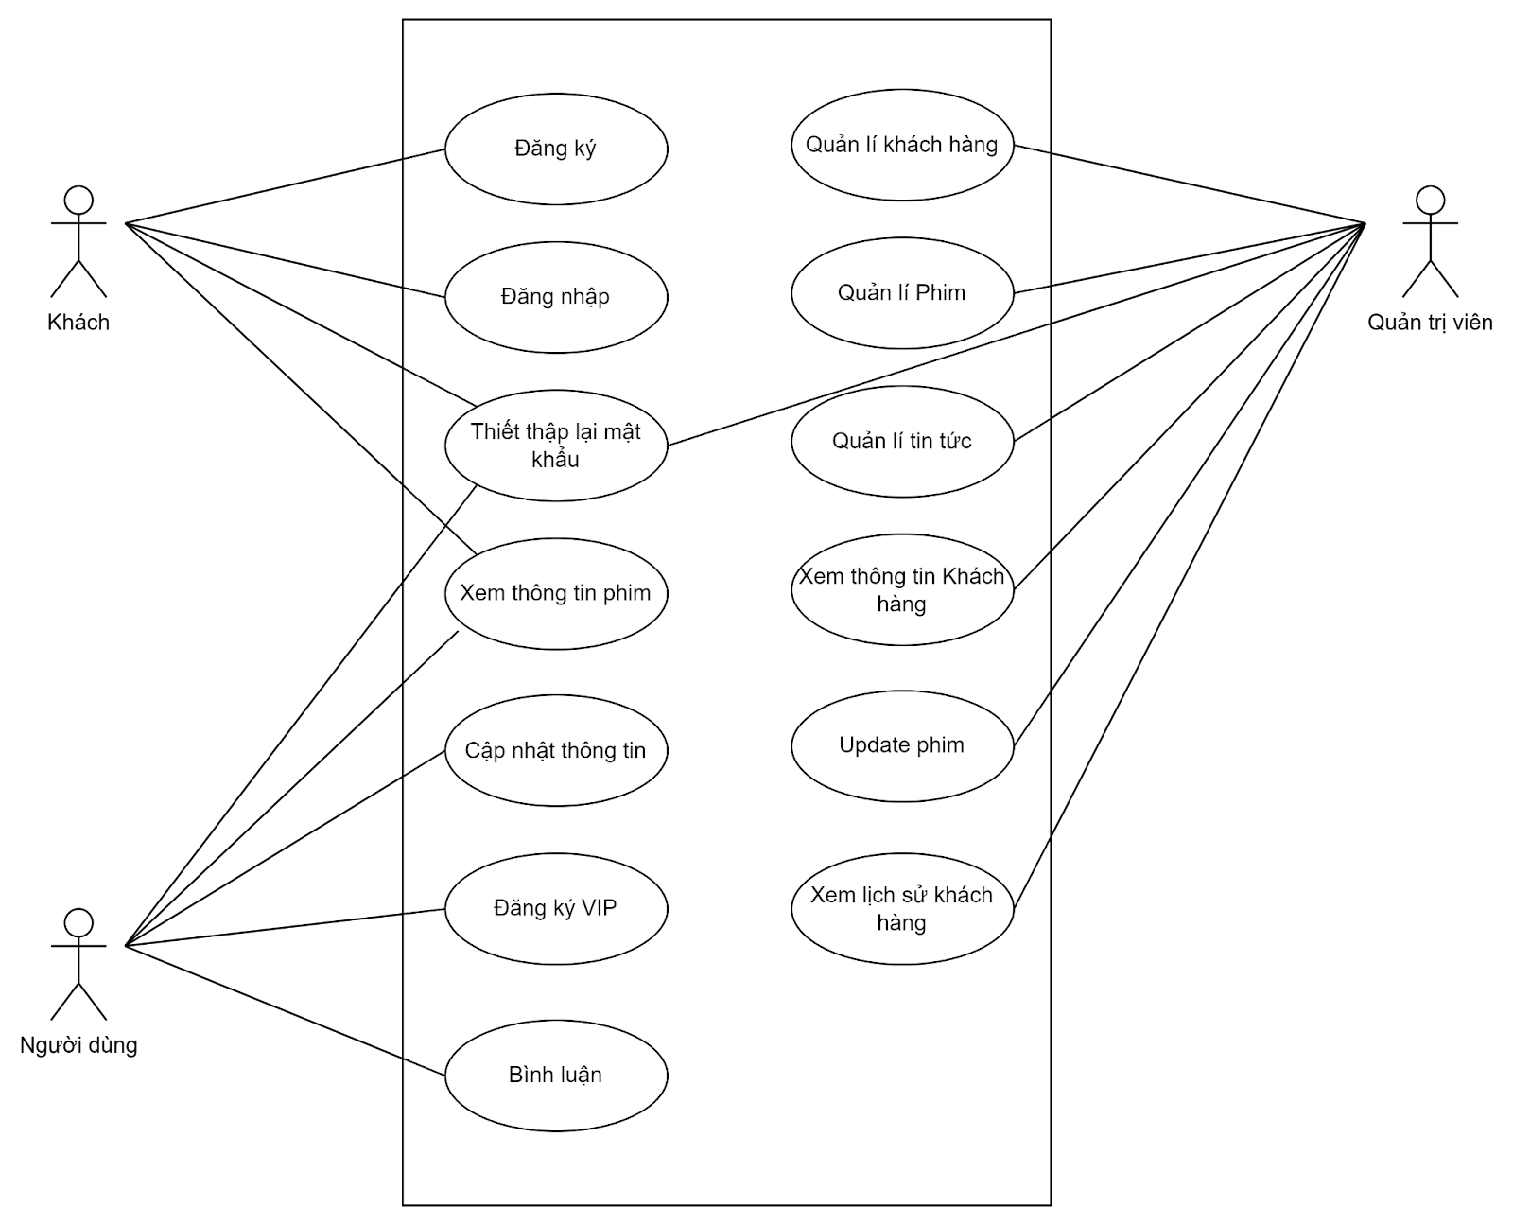
Biểu đồ use-case tổng quát

Slide 8
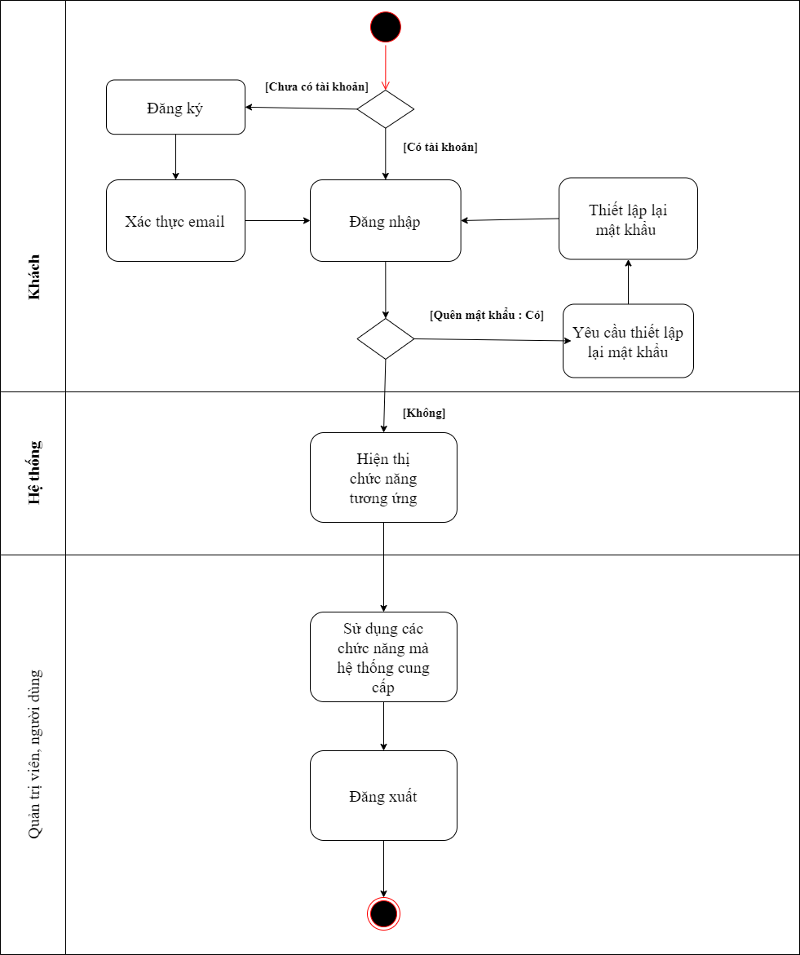
2. Quy trình nghiệp vụ
Quy trình nghiệp vụ là một chuỗi các công việc theo thứ tự nhất định cần thực hiện để đạt được những mục tiêu bất kỳ.
Việc triển khai công việc theo đúng quy trình nghiệp vụ sẽ đảm bảo các bước hoạt động của hệ thống không bị bỏ sót.

Slide 9
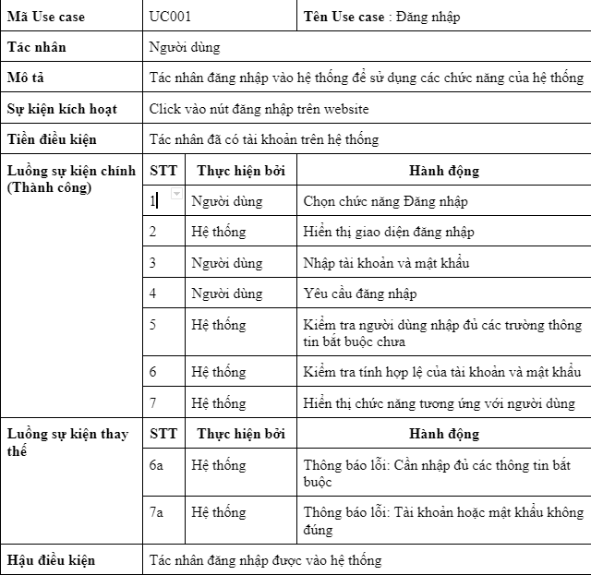
3. Đặc tả use-case
Phần đặc tả use-case là phần có tác dụng miêu tả chi tiết từng bước tương tác giữa người dùng hoặc quản trị viên và hệ thông trong một hoạt động cụ thể

Slide 10

NỘI DUNG 3
CÁC YÊU CẦU PHI CHỨC NĂNG
NỘI DUNG 3

Slide 11
1. Các yêu cầu về hiệu năng
Xử lý đồng thời: Hệ thống cần có khả năng xử lý đồng thời một lượng lớn người dùng cùng một lúc
Tốc độ phản hồi: Hệ thống cần có thời gian phản hồi nhanh để người dùng không phải chờ đợi lâu khi tìm kiếm, duyệt và xem phim
Scalability: Hệ thống cần có khả năng mở rộng để đáp ứng nhu cầu người dùng gia tăng
Caching: Sử dụng cache để lưu trữ dữ liệu phim được truy cập thường xuyên giúp cải thiện hiệu năng bằng cách giảm thời gian truy xuất và tải dữ liệu

Slide 12
2. Các yêu cầu về bảo mật
Mã hóa dữ liệu: Hệ thống cần sử dụng các thuật toán mã hóa mạnh để bảo vệ dữ liệu người dùng khi truyền và lưu trữ
Quản lý danh sách truy cập: Hệ thống cần áp dụng các chính sách quản lý danh sách truy cập để đảm bảo rằng chỉ những người dùng được ủy quyền mới có thể truy cập vào các phần quan trọng của hệ thống
Xác thực người dùng: Hệ thống cần có các cơ chế xác thực người dùng mạnh mẽ để đảm bảo rằng chỉ những người dùng đã xác thực mới có thể truy cập vào tài khoản và thông tin cá nhân của họ
Bảo vệ chống tấn công mạng

Slide 13
3. Các yêu cầu về giao diện
Thiết kế thân thiện người dùng: Giao diện của hệ thống cần được thiết kế sao cho dễ sử dụng và thân thiện với người dùng
Hiển thị thông tin chi tiết phim: Giao diện cần hiển thị thông tin chi tiết về phim một cách rõ ràng và đáng tin cậy
Giao diện đồ họa hấp dẫn: Giao diện cần được thiết kế với các yếu tố đồ họa hấp dẫn như hình ảnh, biểu đồ, biểu tượng và màu sắc phù hợp
Đáp ứng thiết bị di động: Giao diện cần được thiết kế để tương thích và đáp ứng trên nhiều thiết bị di động như điện thoại thông minh và máy tính bảng

Slide 14
4. Ràng buộc
Đăng nhập và quyền truy cập: Người dùng cần phải đăng nhập vào hệ thống bằng tài khoản cá nhân để truy cập và sử dụng các chức năng của hệ thống
Tuân thủ quy định pháp luật: Người dùng cần tuân thủ các quy định pháp luật liên quan đến việc sử dụng hệ thống và truy cập nội dung phim
Hạn chế tải xuống và chia sẻ: Hệ thống có thể áp dụng hạn chế về việc tải xuống và chia sẻ nội dung phim để đảm bảo quản lý bản quyền và ngăn chặn việc phân phối trái phép
Hạn chế sử dụng đồng thời: Hệ thống có thể áp dụng hạn chế về số lượng phiên đăng nhập hoặc số lượng thiết bị sử dụng cùng một tài khoản để ngăn chặn việc chia sẻ tài khoản hoặc sử dụng trái phép

Slide 15

NỘI DUNG 4
DEMO SẢN PHẨM
NỘI DUNG 4

